Slide 1
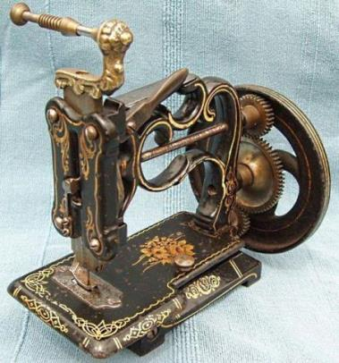
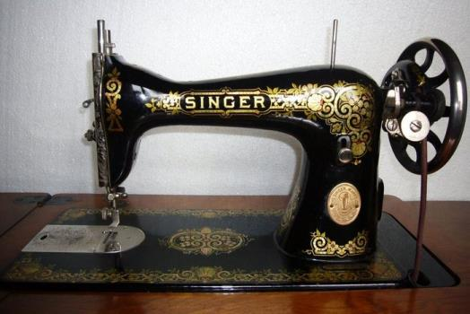
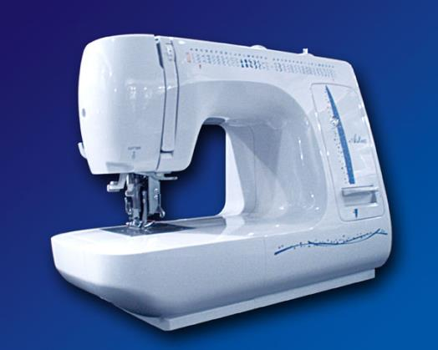
Швейная машина :
история и современность
учитель технологии школы №246
Литвинова Ю.Е.

Slide 2
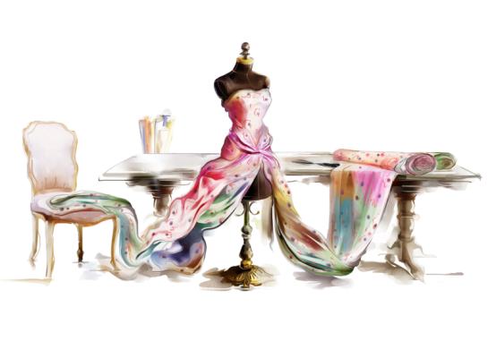

Slide 5
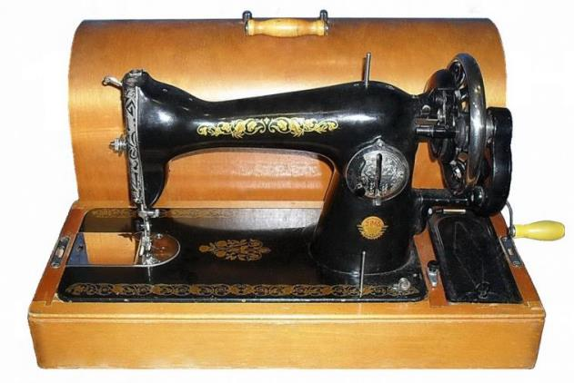
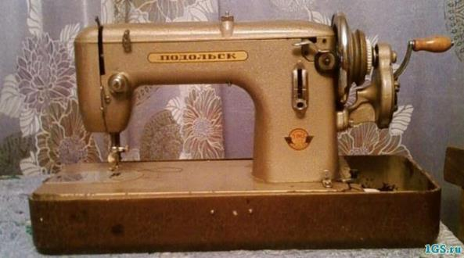
Подольские швейные машины

Slide 6
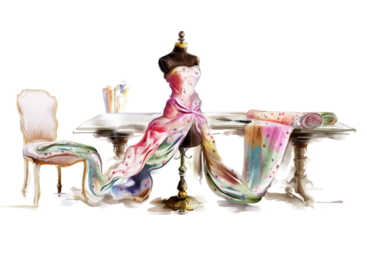

Slide 7
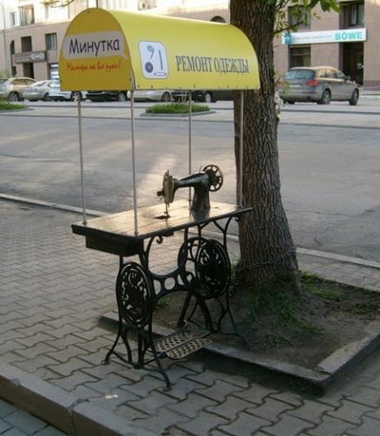
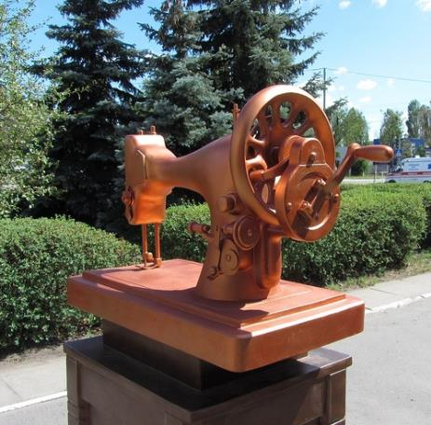
Памятники швейным машинам
Украина. Комсомольск, Полтавской области. Памятник швейной машинке.
Памятник швейной машинке«Зингер» в в Екатеринбурге, Россия
Памятник швейной машинке"Зингер" в Новосибирске, Россия

Slide 8
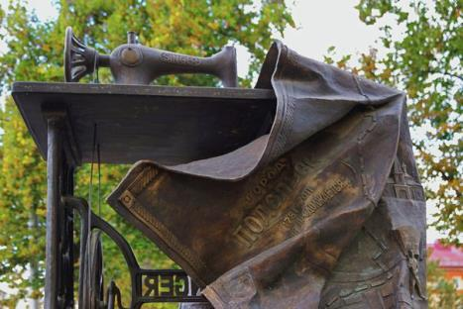
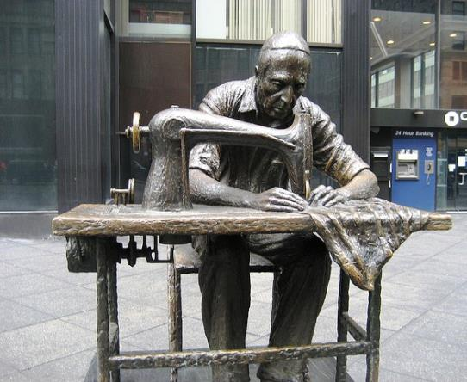
Памятник швейной машинке«Зингер» в Россия
В Нью-Йорке, на "самой модной" улице, на Пятой авеню, в 1978 году был поставлен ностальгический памятник старому нью-йоркскому портному

Slide 9
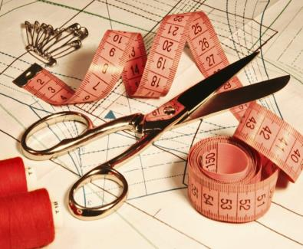
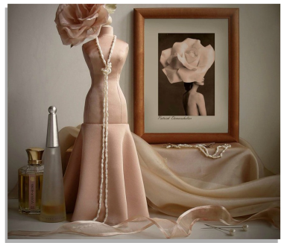
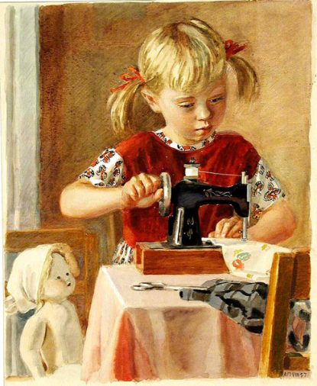
Магия лоскутка
Могут руки людей сделать чудо любое:
И по белому полю можно выткать цветы,
И по синему небу вышить солнце златое,
Чтобы стало чуть больше на земле красоты.
Я возьму в руки нить и простую тряпицу,
И немного фантазии и волшебства,
И сошью я такое, что вам не приснится,
Только чтобы на свете жила красота.
Чтобы только сияли улыбками лица,
Только чтобы на свете жила красота.

